Slide 1
avalon实现原理
司徒正美

Slide 2
MVVM的好处
关注点分离
减少大量代码
对测试友好

Slide 3
MVVM实现的三种主流方式
wrapper: knockout, jsblockjs
dirty check: angular
accessor hack: avalon vue
其他方式
* low: setInterval 轮询
* supernova: Object.observe, Proxy

Slide 4
why accessor
wrapper,改变数据类型
dirty check: 依赖于Deferred,Promise处理异步
Object.observe: 太新
accessor:直观,润物细无声

Slide 5
avalon
最大贡献:发掘出在IE6-8模拟Object.defindProperty的手段
VBScript Set, Get, Let

Slide 6
accessor
何谓访问器属性
三种属性
普通属性
内建属性
访问器属性--长得像方法的属性

Slide 7
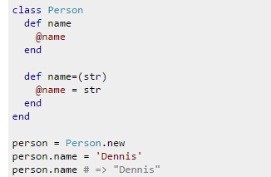

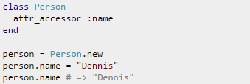
Ruby

Slide 8
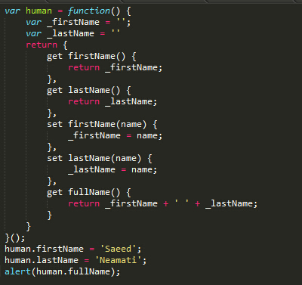
get set

Slide 9
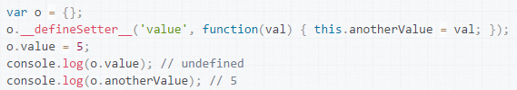
早期的hack
obj.__defineGetter__(name, getFn);
obj.__defineSetter__(name, setFn);

Slide 10
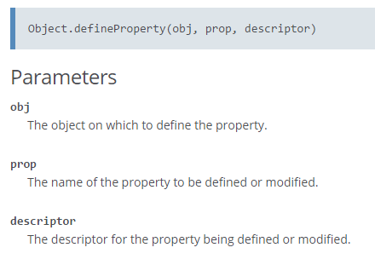
Object.defineProperty

Slide 11
descriptor
有六个可配置属性,分为两套
configurable,enumerable,value,writable,get,set
1,2,3,4为一套
1,2,5,6为一套，我们要劫持用户行为，使用第二套

Slide 12
Object.defineProperties
Object.defineProperty的升级,批处理多个属性,由于要兼容IE6-8,avalon内部是使用这个API
vm就是一个经过Object.defineProperties的特殊对象

Slide 13
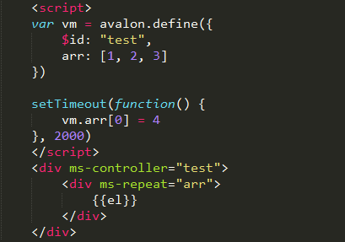
数组元素不是属性
set,get只是对象的属性有效

Slide 14
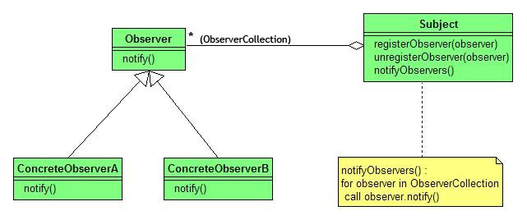
观察者模式
或叫subpub模式

Slide 15
两大角色
A观察者（订阅者）能发生变化，update
B 被观察者（发布者，主题）能批处理所有观察者，因此通常是一个容器，具有添加，移除，遍历观察者的能力 addSubscriber, removeSubscriber,notifySubscribers

Slide 16
绑定的含义
B发生变化， A1,A2,A3,A4...跟着发生变化
VM的属性发生变化，视图上用此属性的各个节点跟着发生变化
1对多绑定

Slide 17
vm总是被观察
vm位于JS代码的核心，频繁被改动，变化最多
视图只能通过表单元素修改其个别属性
VM --> V 多于 V--> VM
Object.observe(vm, callback)

Slide 18
赋值等于被修改，要同步
vm.a = 111
进入setter
触发notify
触发update
触发求值函数 {{a+b}}
比较新旧值，刷新视图

Slide 19

取值需要收集依赖
{{a+b}} 里面的表达式将转换为求值函数
此求值函数依赖于a, b
collectDependency --> addSubscriber

Slide 20
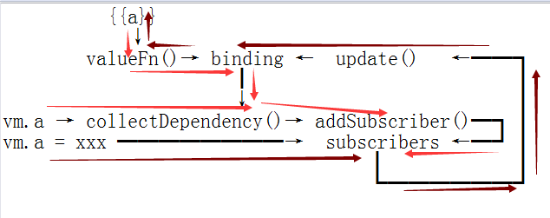
总的流程

Slide 21
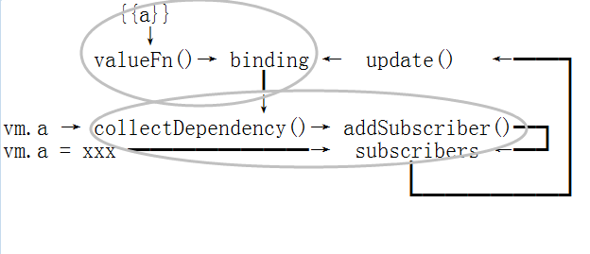
扫描

Slide 22
binding对象
扫描要更改的元素节点，文本节点，区域
确认使用什么刷新函数
确认是在哪几个VM的作用范围下
转换为binding对象
binding对象的优先级

Slide 23
扫描
扫描的范围 scan第一个参数
扫描的作用对象 scan第二个参数
第一次在domReady时自动执行
动态添加内容后，需要手动执行，需要传参

